Slide 1
Методи клінічних досліджень сільськогосподарських тварин

Slide 2
План лекції
1. Поняття про діагностику.
2. Способи фіксації і приборкання тварин.

Slide 3
Література: обов’язкова: 1. Бурделев Т.Е. Основи ветеринарии. - М.: Колос, 1978. - 432 с. 2. Бурделев Т.Е., Жильцов В.Г. Практикум по основам ветеринарии.-3-є изд. пе-рер. и доп.-М.: Агропромиздат,1989.-303 с. 3. Старовыборннй И.Х., Кутуранов П.Н. Практикум по основам ветеринарии. -Минск, 1979.-262 с. додаткова: 1. Власенко В.М. Словник термінів ветеринарної хірургії.-К.: Вища пж., 1984.- 333 с. 2. Внутренние иезаразнне болезни сельскохозяйственных животннх / Б.М. Анохин, В.М. Данилевский, Л.Г. Захарин и др.- М.: Агропромиздат, 1991.-575 с. 3. Внутренние незаразные болезни сельскохозяйственных животных / И.Г. Шара-брин, В.А. Алшсаев и др.- М.: Агропромиздат, 1985. - 527 с. 4. Гончаров Т.В., Дидовец С.Л. Организация ветеринарного дела,- М.: Колос, 1971.-262 с. 5. Закон України про ветеринарну медицину. 6. Клиническая диагностика внутренних незаразних болезней животньїх / А.М. Смирнов, И.Я. Кононешсо, Р.П. Пушкарев и др.- М.: Агропромиздат, 1988. -512 с. 7. Общая ветеринарная хирургия / А.А. Белов, М.В. Плахотин, Б.А. Башкирев и др.- М.: Агропромиздат, 1990.- 592 с. 9. Паразитология и инвазионные болезни сельскохозяйственных животных. / К.И. Абуладзе, Н.В. Демидов, И.А.Непоклонов и др. -М.: Агропромиздат, 1990. - 464 с. 12. Зпизоотология и инфекционные болезни сельскохозяйственных животных / А.А. Конопатин, Й.А. Бакуло, Я.В. Нуйкини др.-М.: Колос, 1984.-544с.

Slide 4
Спостереження ведуть за поведінкою тварини під час пасіння, напування, відпочинку, виділяючи хворих тварин – малоактивних, зі зниженим апетитом. При огляді відзначають стан волосяного покриву, наявність пошкоджень шкірного покриву, органів зору і слуху, стан і постав кінцівок.

Slide 5
Обстеження інфекційнохворих тварин
Клінічне дослідження тварин на фермах господарств проводять з метою перевірки стану їхнього здоров'я щодо заразних захворювань, як правило, не менше двох разів на рік — навесні перед виведенням тварин на пасовища або в табори і восени перед постановкою їх на стійлове зимове утримання, а також завжди під час проведення планових діагностичних досліджень (алергічних, серологічних тощо) і ветеринарних обробок. Крім того, клінічні дослідження проводять при підозрі на будь-яке інфекційне захворювання з тим, щоб своєчасно виявити хворих тварин і вжити заходів з його ліквідації.
У господарствах, неблагополучних щодо інфекційних захворювань, клінічне дослідження та інші маніпуляції проводять, як правило, починаючи з благополучних груп тварин із тим, щоб не поширювати інфекції.

Slide 6
Клінічне дослідження тварин, що знаходяться в особистій власності громадян, проводять при обході дворів, або ж власники тварин зводять їх у певні місця населеного пункту, визначені лікарем для таких заходів.
Якщо ж у населеному пункті зареєстровані випадки інфекційних захворювань (ящур, чума свиней чи інші), то з метою запобігання їх поширення, зводити тварин на збірні пункти забороняється.
Проведену роботу з клінічного обстеження тварин у господарстві чи населеному пункті студент оформляє відповідним актом, до якого додає опис тварин, що досліджувалися клінічно із зазначенням результатів досліджень.

Slide 7
Правила роботи з тваринами
Під час проведення діагностичних чи лікувально-профілактичних заходів необхідно створювати умови, які б запобігали травмуванню людей і тварин. У цей час поблизу не повинно бути сторонніх осіб. Довколишня обстановка має бути спокійною. Кожен ветеринарний фахівець повинен добре знати правила підходу до тварин, досконало володіти методами їх фіксації, завжди пам’ятати про особисту техніку безпеки, безпеку обслуговуючого та допоміжного персоналу.
Сміливе, спокійне, впевнене й ласкаве поводження з тваринами дозволяє проводити з ними будь-які маніпуляції. Не слід крадькома підходити до тварини, оскільки це її лякає й викликає захисну реакцію. Тварину необхідно окликнути й заспокоїти, погладжуючи у великої рогатої худоби в ділянці міжщелепового простору, у коней – під гривою, в ділянці лопатки та крупа, у свиней і собак – у будь-яких ділянках тіла, у котів – між вухами і по спині.

Slide 8
При дослідженні тварин необхідно бути в халаті, шапочці чи косинці, а при потребі – в гумовому взутті, рукавичках, окулярах та ватно-марлевій пов’язці. Необхідно слідкувати за чистотою рук та інструментів, мити руки як до, так і після дослідження кожної тварини, а при підозрі на інфекційне захворювання руки обов’язково обробляють дезінфекційною рідиною. У практичній діяльності керуються правилами підходу та методами фіксації тварин. Послідовність і систематичність у дослідженні тварин зменшує можливість випадкового пропуску важливих симптомів, створюють уяву про організм у цілому та дають можливість об’єктивно оцінити результати досліджень. Не допустимі побої тварин, грубі окрики і різкі рухи.

Slide 9
Не рекомендується присідати й опускатися на коліно біля великої тварини, оскільки вона може раптово кинутись на землю, наприклад, коні при коліках, велика рогата худоба при травматичному перикардиті. Не слід несподівано торкатися будь-якої ділянки тіла тварини, особливо в ділянці паху чи тазових кінцівок. Це може викликати переляк і неспокій у тварини. Потрібно так працювати, щоб тварина бачила й відчувала всі рухи лікаря, тоді будь-які маніпуляції можна виконувати без ризику. Фахівець самостійно вирішує, який метод фіксації безпечний та ефективний. Спосіб і метод фіксації обирають з урахуванням характеру й тривалості майбутньої процедури. Перевагу надають більш зручному й гуманному методу.

Slide 10
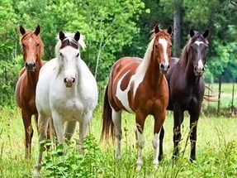
Методи фіксації тварин і профілактика травматизму
Коней фіксують так, щоб вони не могли вдарити передніми й задніми кінцівками чи вкусити. До коней слід підходити дещо збоку, в напрямку лопатки, краще з лівого боку, оскільки вони звикають до цього в процесі експлуатації. Підійшовши до голови коня, лівою рукою утримують його за недоуздок, повід чи гриву, а правою погладжують та злегка попліскують по шиї, холці, а потім по лопатці й плечу. Якщо тварина утримується без прив’язі в деннику, то її слід окликнути, щоб привернути до себе увагу і покликати, ласкаво промовляючи до неї. Необхідно, щоб обов’язково кінь стояв головою до людини.

Slide 11
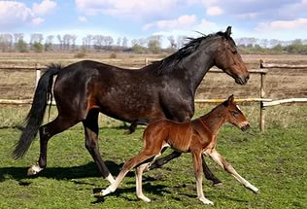
До тварини, що знаходиться в станку чи на конов’язі необхідно підходити не ззаду, а дещо збоку, із того боку, куди вона дивиться. При масових дослідженнях чи обробках влаштовують спеціальні розколи, які надійно оберігають ветеринарних працівників і обслуговуючий персонал від травмування.
При проведенні термометрії, ректальному дослідженні чи інших маніпуляціях, для безпечної роботи ветеринарного фахівця, тварині піднімають грудну кінцівку з того боку, із якого проводять маніпуляцію, або ж накладають путо на одну чи обидві тазові кінцівки.

Slide 12
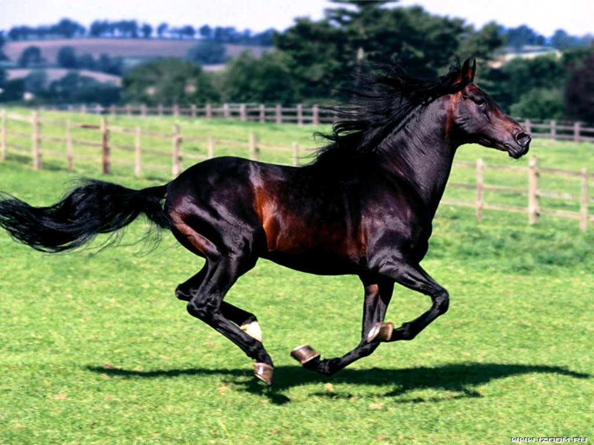
Грудну кінцівку фіксують, піднявши за щітку чи путову частину і, зігнувши в зап’ястному суглобі. У цьому разі стають збоку від тварини, спиною до його голови. Підняту кінцівку утримують двома руками, а при тривалих маніпуляціях – за допомогою пута чи мотузки, перекинутої через спину тварини. Ні в якому разі не можна класти підняту кінцівку тварини на своє коліно, оскільки у тварини з’являється четверта точка опори, що небезпечно для людини. Не слід також прив’язувати мотузку до будь-якого предмета чи обмотувати навколо тулуба тварини, оскільки при падінні тварина не зможе швидко вивільнити кінцівку.

Slide 13
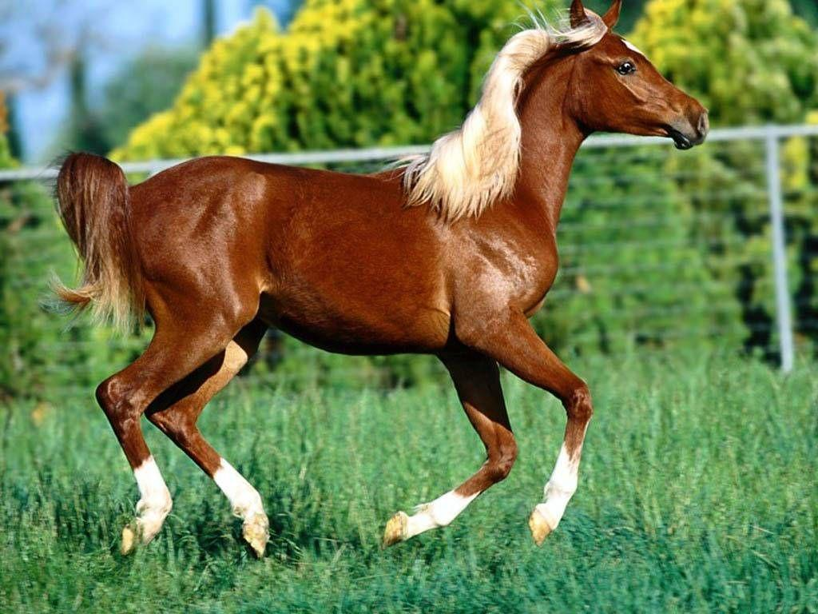
При обстеженні задніх частин тіла фіксують тазову кінцівку. Для цього стають біля крупа тварини, обличчям до хвоста, однією рукою обпираються в маклок, а іншою, легко попліскуючи по нозі зверху вниз, піднімають її, застібають путовий ремінь чи одягають мотузяну петлю, яку після цього пропускають між передніми кінцівками, обводять навколо шиї і зав’язують на петлю, що не затягується. При дослідженні норовистих та з метою приборкання непокірних коней застосовують закрутки. Для її накладання кисть руки вводять у петлю закрутки і, захвативши верхню губу тварини і, відтягнувши її вперед, лівою рукою пересувають петлю закрутки на губу і туго закручують. Надійно фіксувати тварин можна і в спеціальних станках, де коней бажано прив’язувати на розтяжку, а неспокійним тваринам, щоб не падали, під живіт підводять ремені.

Slide 14
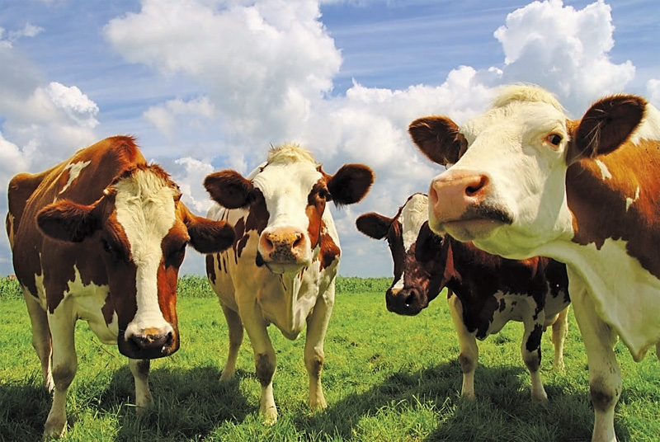
Велика рогата худоба при дослідженні може вдарити рогами або ж тазовими кінцівками вперед, у бік і на коротку відстань назад. Тому для її приборкання застосовують стискання носової перегородки пальцями, щипцями Гармса, Ніколаєва. Рухи тіла тварини можна обмежити, утримуючи її за роги, або, прив’язавши тварину мотузкою до конов’язі чи загороди. У цьому разі мотузка може накладатися петлею лише за роги, або ж одна петля за роги, а інша – навколо носа. Тазові кінцівки фіксують мотузяною петлею дещо вище скакальних суглобів. При маніпуляціях на копитцях можна накладати закрутку на стегно.

Slide 15
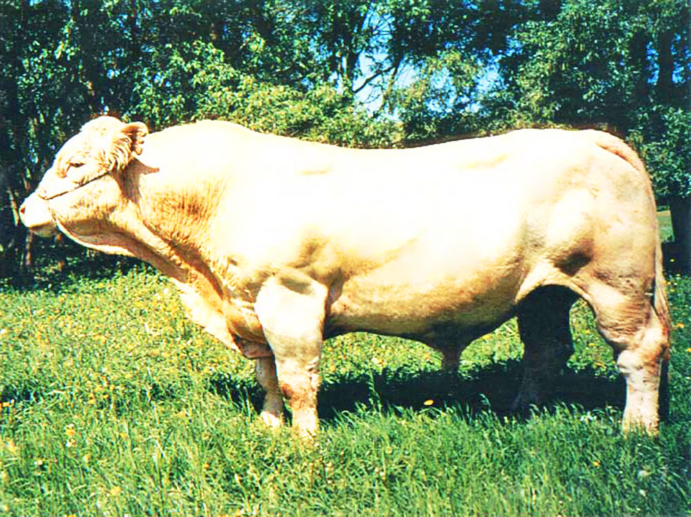
Бугаїв фіксують за носове кільце, попередньо вставлене в носову перегородку та за допомогою міцного ременя-ошийника на ланцюзі.
Бугаїв-плідників Незалежно від їх норову доставляють на обстеження лише на недоуздку й обов’язково використовують палицю-водило, завдовжки близько 2 м, яку карабіном чіпляють за носове кільце, що попереджує раптовий напад тварини. Велику рогату худобу можна фіксувати і в станках різної конструкції.

Slide 16
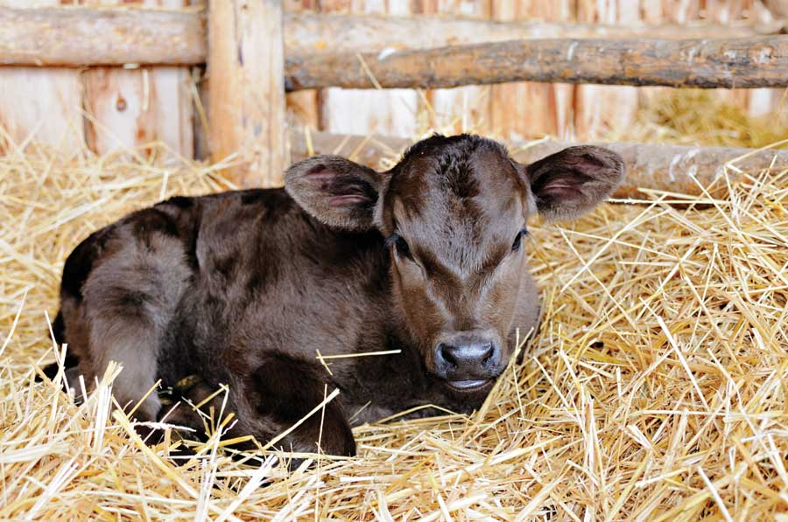
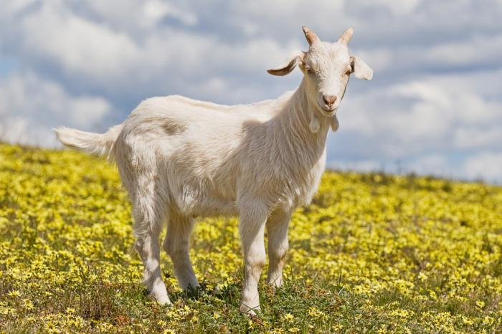
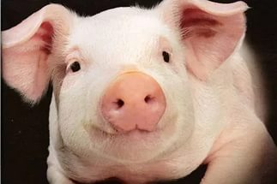
Телят фіксують руками за шию, вуха або, ж прив’язавши за шию до стійла.
Кіз та овець фіксують за роги чи шию, а при потребі і в лежачому положенні на столі.
Свиней Фіксують у стоячому положенні захвачуючи верхню щелепу за кликами металевим тросом чи мотузкою, прив’язавши протилежний кінець до загорожі або ж у станку. Відгодівельний молодняк та підсвинків зручно фіксувати щипцями К. П. Соловйова. Для проведення масових заходів поросят і підсвинків невеликими групами заганяють у тісні коридори чи клітки. Особлива обережність, потрібна при роботі з кнурами, дорослими кабанами та свиноматками, яких фіксують у станках.

Slide 17
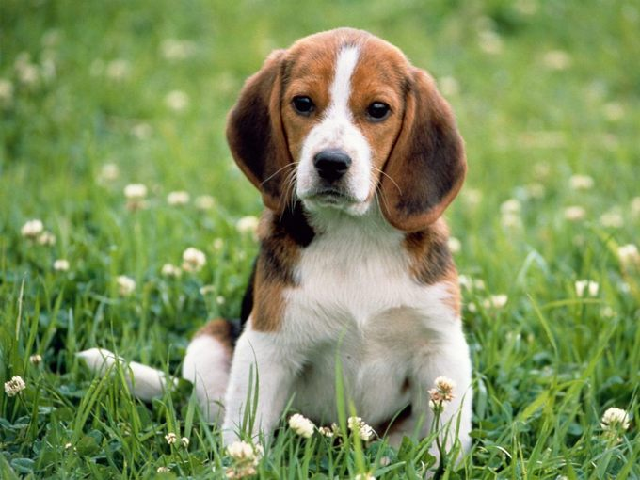
На Собак Одягають намордник чи зав’язують їм ротову порожнину міцною стрічкою. Для цього зверху на щелепи накладають стрічку, ув’язавши її простим вузлом під нижньою щелепою, а потім остаточно закріплюють на потилиці морським вузлом. Цю процедуру виконують із допомогою власника тварини. При підозрі на сказ, злих та неспокійних собак краще фіксувати, помістивши їх у спеціальну металеву клітку, один бік якої пересувається, затискуючи тварину. Для фіксації собак у лежачому положенні використовують операційний стіл для дрібних тварин, який дозволяє надати тварині зручного положення.

Slide 18
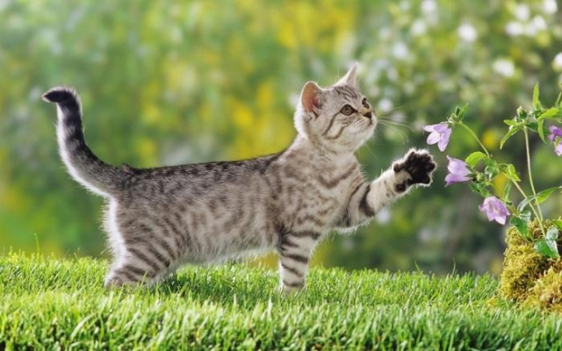
Котів При болючих маніпуляціях фіксують у спеціальному рукаві з матерії чи загортають у рушник, залишивши незакритою частину тіла, що підлягає дослідженню. Морду можна зав’язати, як і собаці, а ноги фіксувати руками в шкіряних чи товстостінних гумових рукавицях.

Slide 19
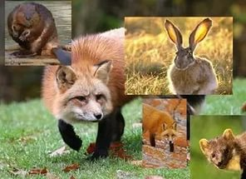
Хутрових звірів фіксують, використовуючи спеціальні намордники, або – спеціальними щипцями чи руками, у брезентових із ватною підкладкою, рукавицях. Звірів кладуть на стіл, утримуючи однією рукою за щоку, а іншою за тулуб. Ротову порожнину можна розкрити за допомогою зівників конструкції В. А. Берестова. Хутрових звірів можна фіксувати в сітчастих пастках, а також застосовувати снодійні, анальгезуючі, транквілізуючі речовини, міорелаксанти.

Slide 20
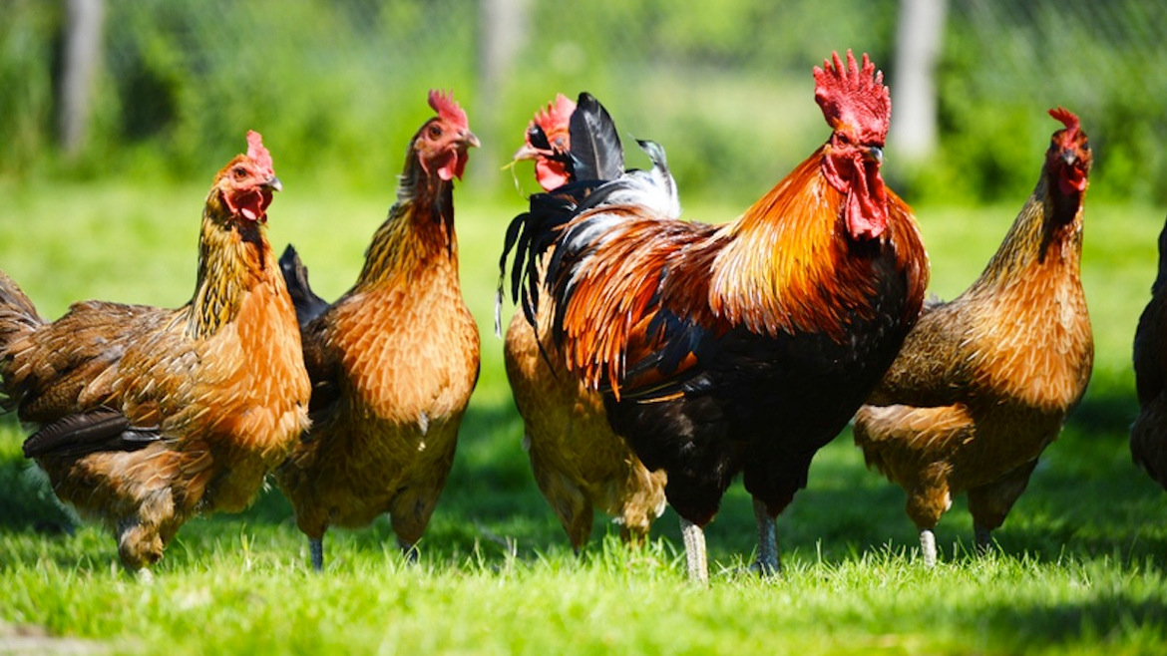
Птицю фіксують, утримуючи в природному положенні за кінцівки й крила, не стискуючи грудну клітку, щоб уникнути задухи. Водоплавній птиці та хижакам фіксують ще й голову, щоб запобігти удару в око. Маніпуляції із птицею проводять на віддалі витягнутих рук.

Slide 21
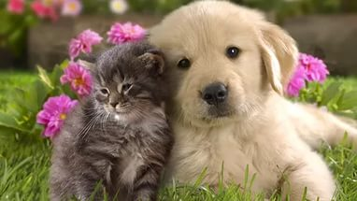
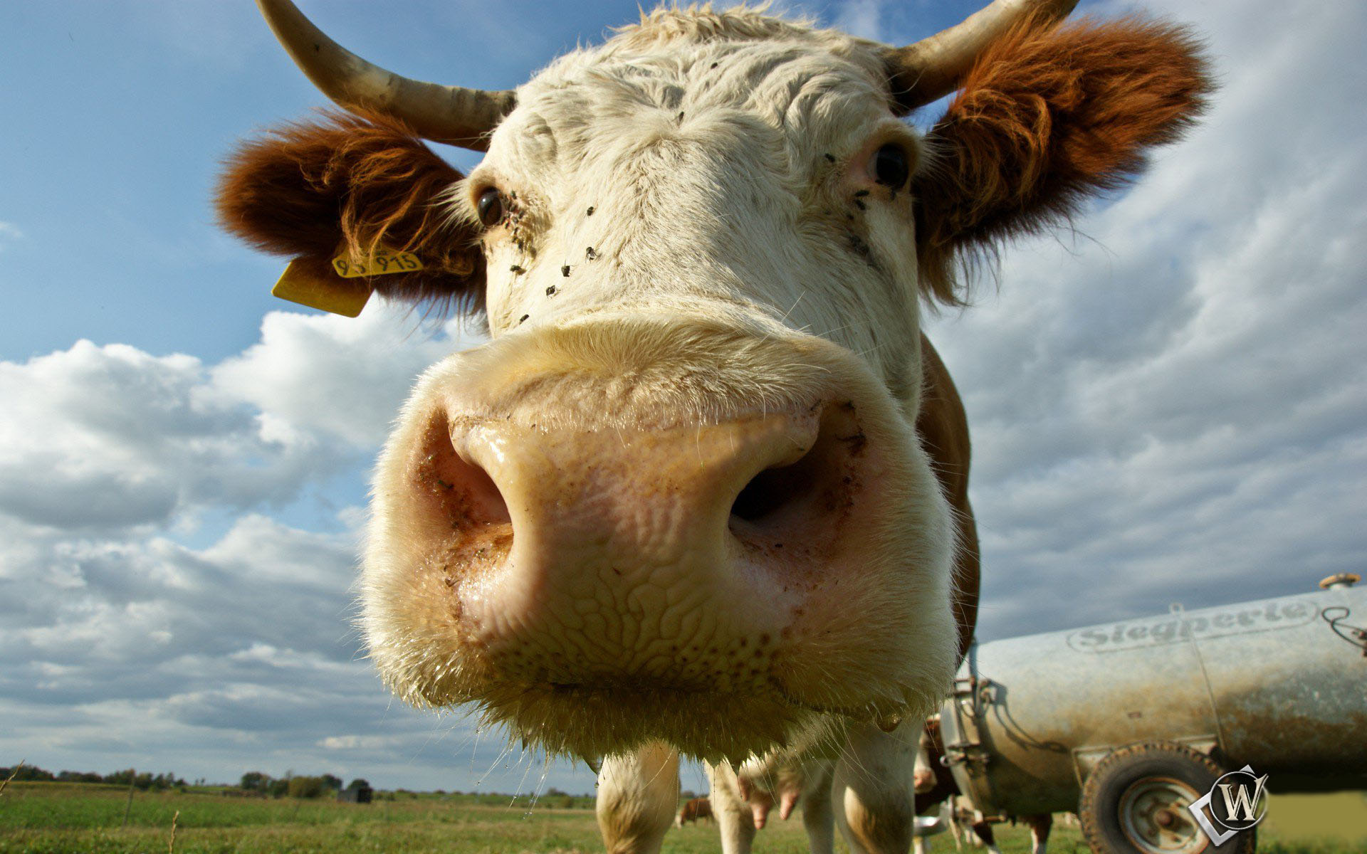
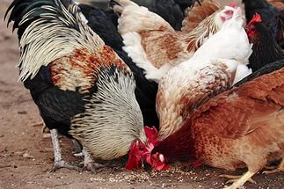
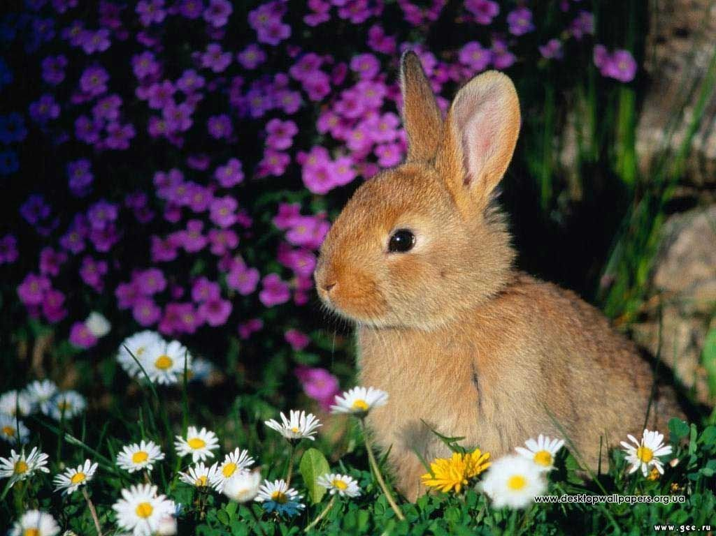
Дякую за увагу

